Slide 1

Мягкий и твердый разделительные знаки.
Учитель Багаева Ж.А. МБОУ»СОШ№2 с.Ногир им.Х.Тотрова» 2018г.
Презентация к открытому уроку в 1 «А» классе

Slide 2

Мы пришли сюда -учиться,
Не лениться, -а трудиться.
Слушаем- внимательно,
Работаем -старательно!

Slide 3
«ДРУЗЬЯ,УЧЕНЬЕ,
ОБЪЕДИНЯЕТ!»

Slide 4

АЛФАВИТ
Тридцать три сестрички
Ростом невелички,
Если знаешь наш секрет,
Мы покажем целый свет.

Slide 5



Slide 6


Slide 7
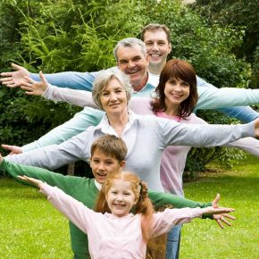
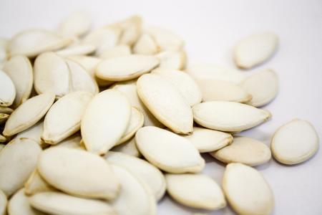
СЕМЬЯ СЕМЯ

Slide 8


Slide 9

Спасибо за внимание!

